Slide 1
Тема конiчна поверхня, конус, означення рiвнобiчного конуса.
.

Slide 2
.
Вид заняття
лекцiя

Slide 3
.
Мета
дидактична : Ввести поняття конуса, розглянути його властивостi.
розвиваюча : розвивати просторове мислення, умiння видшляти головне.
виховна : акуратнiсть у малюнках, кулльтуру мислi та мовлення.

Slide 4
Актуалiзацiя опорних знань
1.Назвати тiла обертання.
2.Дати означення целiндра.
3.Назвати елiменти цилiндра.
4.Властивостi целiндра.
5.Площа i об’єм цилiндра.
6.Перерiзi цилiрдра площинами.

Slide 5
План лекцiї
1. Означення конуса. Елементи конуса.
2. Властивостi конуса.
3. Рiвнобокий конус.
4. Поверхня iоб’єм конуса.
5. Перерiзи конуса полощинами.

Slide 6
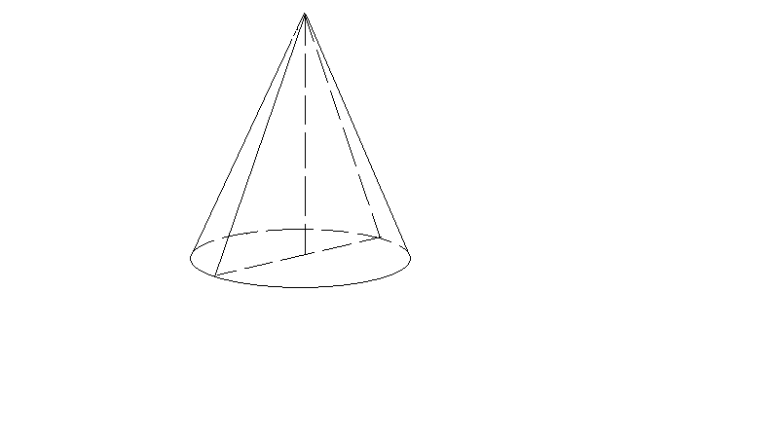
.
Конусом- (круговим конусом) називається тiло, яке складаеться з круга, точки, яка не лежить в площиншiкруга, iвсiх вiдрiзкiв, що сполучають заданну точку з точками круга.
Коло- основа круга.
Точка S - вершина конуса.
SA, SB, … - твірні конуса.
SO (AOB), SO = H КОНУСА -
(перпендикуляр, опущений
з вершини на площину основи).

Slide 7
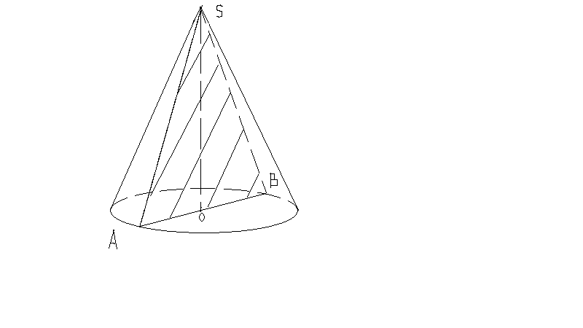
Перерізи конуса полщинами.
Осьовий переріз конуса

Slide 8
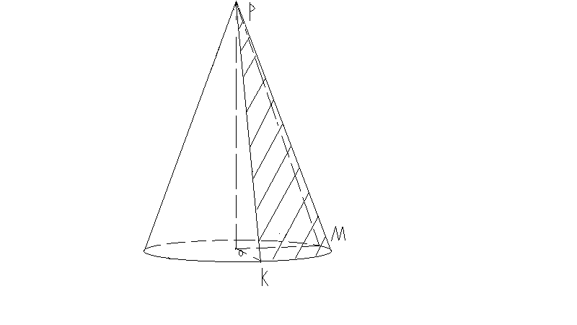
Перерізи конуса площиною, що проходить через його вершину

Slide 9
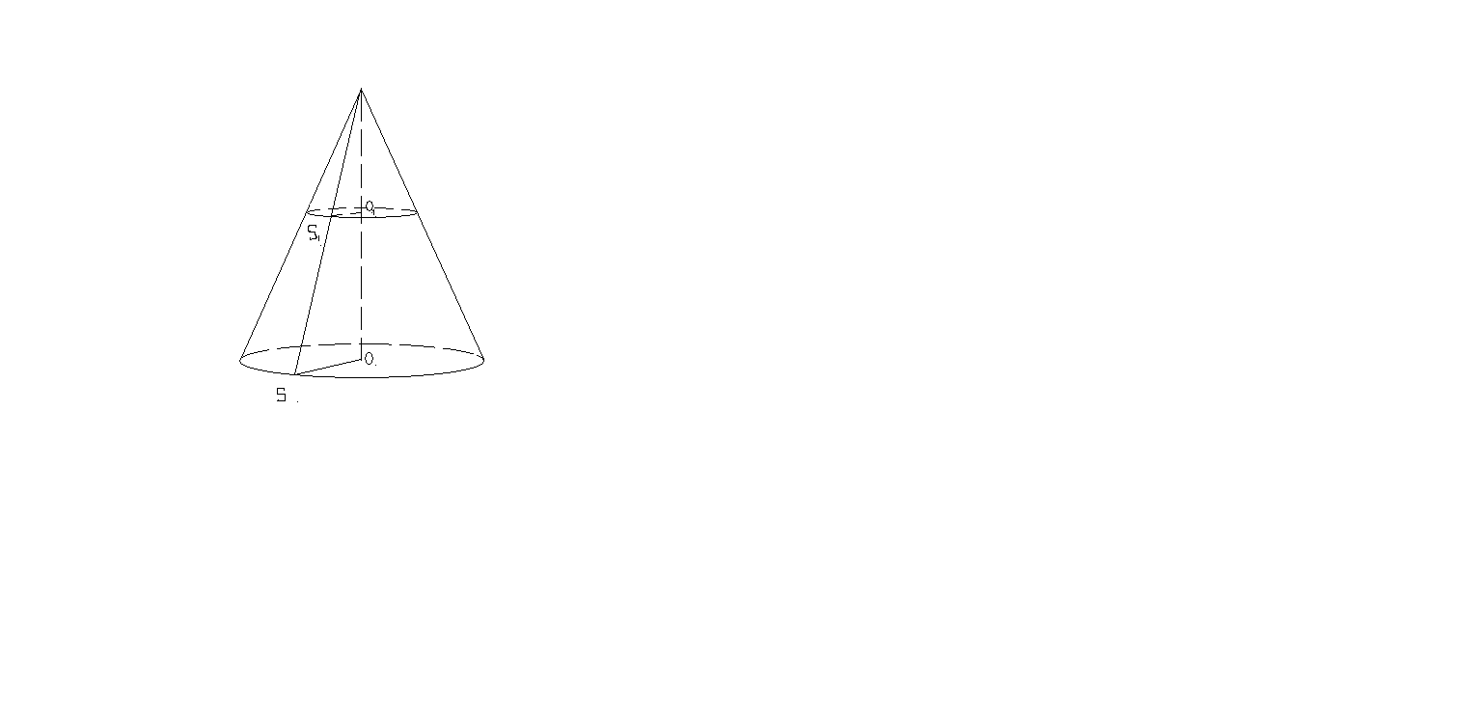
Переріз конуса площиною паралельною осноі.

Slide 10
ЗАКРІПЛЕННЯ ЗНАНЬ .
Контрольні запитання
1. Дати означення конуса.
2. Назвати його елементи.
3. Властивості конуса.
4. Назвати перерізи конуса.

Slide 11
1. Осьовим перерізом циліндра єквадрат. Площа основи циліндра дорівнює З6П См²
Обчислити висоту циліндра.
А) 12см: Б) 6см: В) 6∏см: Г) 9см: Д) 18см.
2. Осьовим перерізом конуса є правильний трикутник.
Твірна конуса дорівнює 6√3 см. Обчислити висоту конуса.
А) 3√3см; Б) 4см; В) 4√3см; Г) 6см; Д) 9см.
3. Осьовим перерізом циліндра є квадрат, діагональ якого дорівнює см. Обчислити довжину основи циліндра.
А) 4∏см; Б) 2∏см; В) 8∏см; Г) 12∏см; Д)4∏ √2см.
4. Осьовим перерізом конуса є правильний трикутник, висота якого дорівнює 2√3см. Обчислити довжину основи конуса.
А) 12∏см; Б) 4√5см; В) 4∏см; Г) 8см; Д) 4∏√3см.

